Slide 1



学
论
文
答
辩
模
安
外
国
语
大
学
论
文
答
辩
模
板
西
安
外
国
语
大
板
西
XI’AN INTERNATIONAL STUDIES UNIVERSITY
答辩人：XXX 指导老师：XX

Slide 2


CONTENTＳ
1
研究背景&意义
RESEARCH BACKGROUND&MEANING
2
研究方法
RESEARCH METHODS
3
论文结构
RESEARCH STRUCTURE
4
研究结论
RESEARCH CONCLUSIONS

Slide 3

Part 1
研究背景&意义
Research Background & Meaning
3

Slide 4





为什么以ＸＸＸ为研究对象
Why use XXX as the research object？
研究综述
国内研究综述
在这里分点罗列国内研究现状的几个分析角度，并适当举例重要文献。
列举重要文献名称
列举重要文献名称
在这里分点罗列国内研究现状的几个分析角度，并根据需要举例重要文献名称，如预留位置不足，可通过图片工具-裁剪调整校园背景图适当扩大可输入文字范围，视需要可去掉“本页要点”的提词部分。
研究背景
Research Background
本页要点
Highlights of this page
分析角度A
分析角度B
分析角度C

Slide 5
为什么以ＸＸＸ为研究对象
Why use XXX as the research object？
研究综述
国外研究综述
在这里分点罗列国外研究现状的几个分析角度，并适当举例重要文献。
列举重要文献名称
列举重要文献名称
在这里分点罗列国外研究现状的几个分析角度，并根据需要举例重要文献名称，如预留位置不足，可通过图片工具-裁剪调整校园背景图适当扩大可输入文字范围，视需要可去掉“本页要点”的提词部分。
列举重要文献名称
列举重要文献名称
在这里分点罗列国外研究现状的几个分析角度，并适当举例重要文献。
列举重要文献名称
列举重要文献名称
分析角度A
分析角度B
分析角度C
Highlights of this page
本
页
要
点

Slide 6

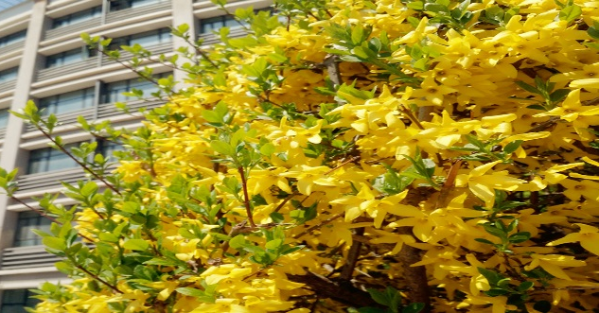

研究综述及论文选题
Research Review and Topic Selection
综述总结
提出问题
提 出问 题
选题
确定
在这里用精炼的语言概述总结后自己发现的问题（学术增长点）
研 究意 义
选题确定
在这里分点总结对文献进行综述后自己的认识
在这里分点总结自己对综述的认识
在这里分点总结对文献进行综述整理后自己的认识
在这里简要写明自己论文的研究对象和研究内容
综述总结
Notes:
想法落地的过程。

Slide 7


为什么以ＸＸＸ为研究对象
Why use XXX as the research object？
01
01
在这里填写自己研究内容的研究意义（选题价值）
研究意义
Research Meaning
02
02
在这里填写自己研究内容的研究意义（论文创新点）

Slide 8
Part 2
研究方法
Research Methods

Slide 9


《填入你的论文标题》的主要研究方法
研究方法
Research Methods
研究方法1
简述论文中的哪些部分用到这种方法
研究方法2（Eg.比较研究法 50%）
简述论文中的哪些部分用到这种方法，达到了怎样的目的
研究方法3
简述论文中的哪些部分用到这种方法
研究方法4
简述论文中的哪些部分用到这种方法
50%
研究方法1
研究方法2
研究方法3
研究方法4

Slide 10
比较研究法
Comparative research method
这一部分可以视论文具体情况取舍，主要用于对部分重要研究方法进行进一步说明。
在这里罗列比较方面中A的具体表现
在这里罗列比较方面中A的具体表现
A
在这里对应罗列比较方面中B的具体表现
在这里罗列比较方面中A的具体表现
B
在这里对应罗列比较方面中B的具体表现
在这里对应罗列比较方面中B的具体表现
这里可注明相应关键词方便答辩陈词时老师能更快抓住重点

Slide 11



比较研究法
比较对象Ａ
比较对象Ｂ
比较对象Ｃ
Comparative research method
在这里填入比较对象A角度a的表现１
在这里填入比较对象A角度a的表现２
在这里填入比较对象B角度a的表现１
在这里填入比较对象B角度a的表现２
在这里填入比较对象C角度a的表现１
在这里填入比较对象C角度a的表现２
角度ａ
在这里填入比较对象A角度b的表现１
在这里填入比较对象A角度b的表现２
在这里填入比较对象B角度b的表现１
在这里填入比较对象B角度b的表现２
在这里填入比较对象C角度b的表现１
在这里填入比较对象C角度b的表现２
角度ｂ

Slide 12
跨学科研究法
cross-disciplinary research method
这里对论文中跨学科的研究内容进行具体说明
Eg. 本论文中哪些内容分别属于学科A、B，结合来看认识了什么问题
学科A
交叉内容
学科B

Slide 13
XX研究法
xxxxxxxx research method
这一页可用于内容需要较为详细的分点罗列的情况；若分点较多，也可将蓝色部分整体左移，右侧对应添加圆点并添加相应文字框。
这一页可用于内容需要较为详细的分点罗列的情况；若分点较多，也可将蓝色部分整体左移，右侧对应添加圆点并添加相应文字框。
这一页可用于内容需要较为详细的分点罗列的情况；若分点较多，也可将蓝色部分整体左移，右侧对应添加圆点并添加相应文字框。

Slide 14
Part 3
论文结构
Research Structure

Slide 15
引言
这里适当输入论文引言、章目的相关解释性文字或者写入重点、难点所研究的问题。
第二章
第一章
引 言 这里输入章目标题
第一章 这里输入章目标题
第二章 这里输入章目标题
第三章 这里输入章目标题
第四章 这里输入章目标题
第四章
第三章

Slide 16

如有更多章节可复制组合并调整位置，
此处可替换为论文相关的【注】或删掉
引言
第一章
第二章
第三章
第一小点
第二小点
第三小点
第一节标题
第二节标题
第三节标题
第一节标题
第二节标题
第一节标题
第二节标题
第三节标题
第四节标题
论文结构
Research Structure

Slide 17
填写论文结构的文字说明。如论文《XXXX》主要从XX、XX角度分为X章，主要分析了XX问题等。视论文结构的复杂程度可与上两页选择性使用。
论文标题
引言
第一章 章节标题
第二章 章节标题
第三章 章节标题
第一节 节标题
第二节 节标题
第一节 节标题
第二节 节标题
第三节 节标题
第一节 节标题
第二节 节标题
……
论文结构
Research Structure

Slide 18
Part 4
研究结论
Research Conclusions

Slide 19



研究结论
Research Conclusions
在这个区域对自己论文的结论进行分点总结
在这个区域对自己论文的结论进行分点总结
在这个区域对自己论文的结论进行分点总结
在这个区域对自己论文的结论进行分点总结
在这个区域对自己论文的结论进行分点总结
在这个区域对自己论文的结论进行分点总结

Slide 20



研究结论
Research Conclusions
在这个区域对自己论文的结论进行分点总结
在这个区域对自己论文的结论进行分点总结
在这个区域对自己论文的结论进行分点总结
在这个区域概述论文的主要结论。在这个区域概述论文的主要结论。在这个区域概述论文的主要结论。

Slide 21
感谢观看
Thanks for your Attention
期待老师的指导

Slide 22


Slide 23




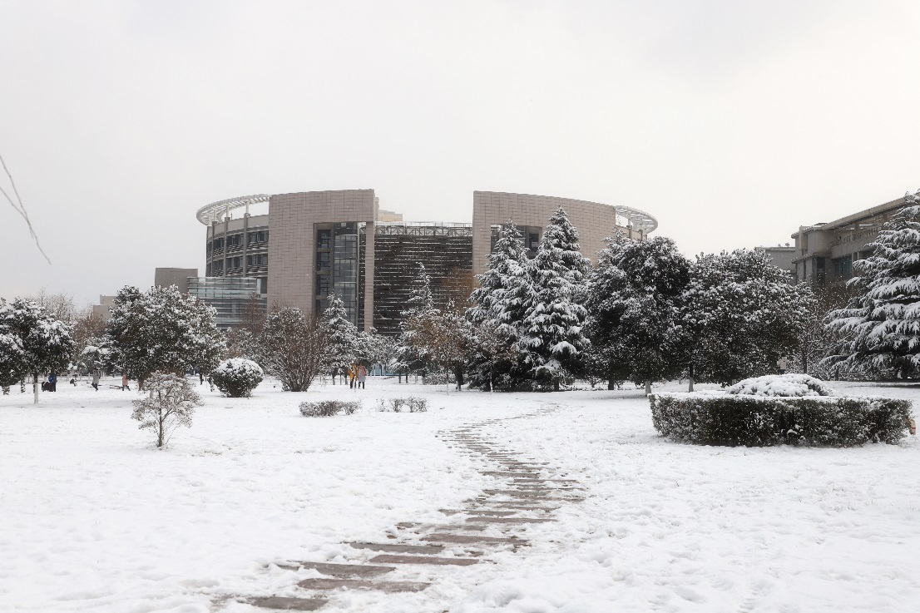


校园风景可替换图

Slide 24






Slide 25


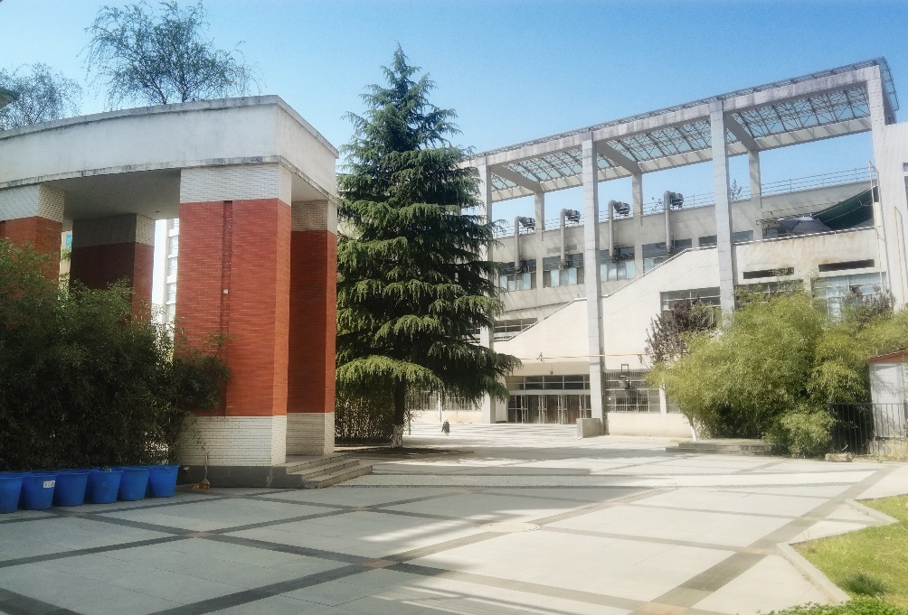


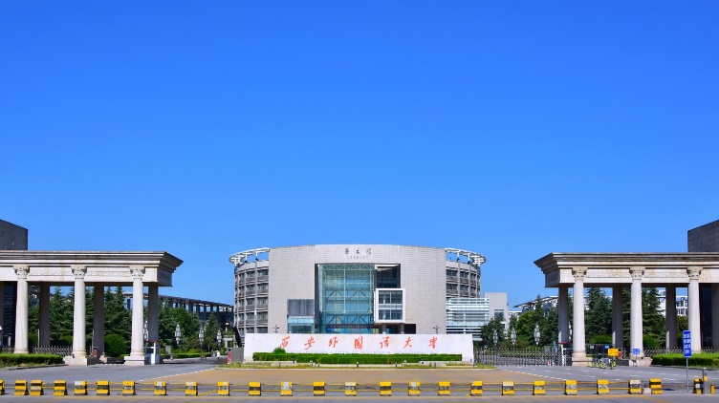

Slide 26
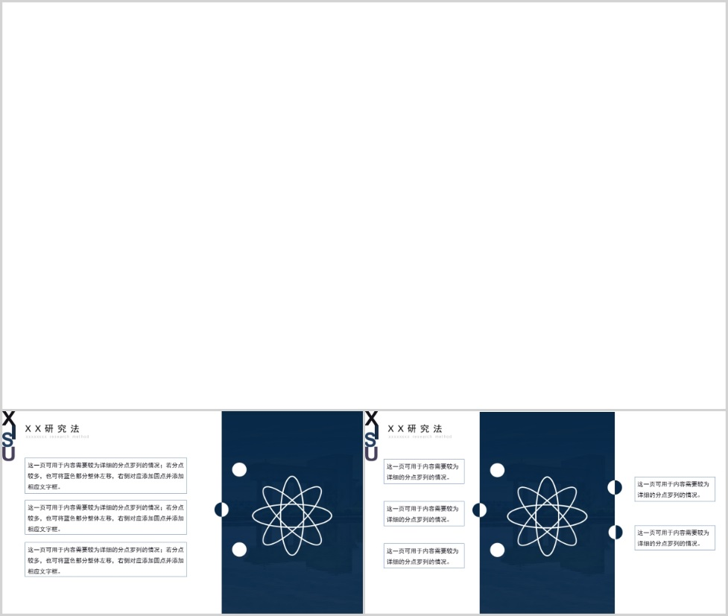
＊注：微软雅黑不可商用
使用贴士
字体推荐：微软雅黑&黑体 行距推荐：建议行距1.5
字号推荐：正文字号建议使用14号及以上，可视答辩场合调整。
以比较研究法三项比较页为例，如答辩教室较大、老师距离PPT放映设备较远，比较内容的具体表现可用更大字号在PPT上记为相应关键词，具体展开在答辩中口述
模板使用指南：
如有更改主题色的需要，可在“设计”选项卡下，选择变体-颜色，用office的预设更换或在自定义颜色处进行自定义。
模板做了多处可视论文具体情况进行取舍的设定。如研究方法下对部分重要研究方法进行进一步说明的部分；再如论文结构部分，可以视论文结构的复杂程度决定使用普通模板或修改更为便捷的SmartArt模板。
模板页面的灵活用法。
分点数目不够用的情况。
模板应用改造示例1

Slide 27
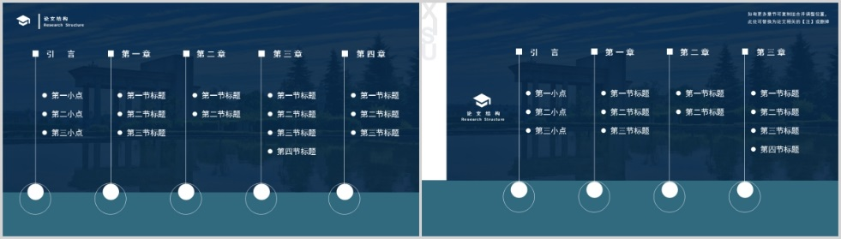
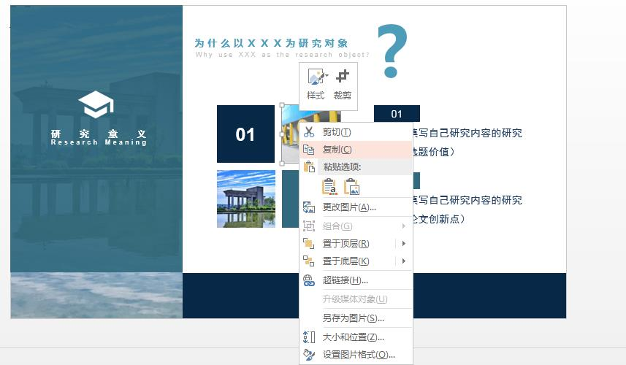
使用贴士
模板应用改造示例2
模板页面的灵活用法。
替换图片的情况。
模板附有校徽、logo的透明背景素材及多张校园风景图，更多灵活用法支持自行探索~
模板应用改造示例3
在需要替换的图片上右键选择更改图片
如导入的图片尺寸不合适可在图片工具-格式选择裁剪，以示例模板为例，将纵横比设为1：1
在图片工具-格式中的大小将宽度或高度设置为3.54cm完成修改

Slide 28
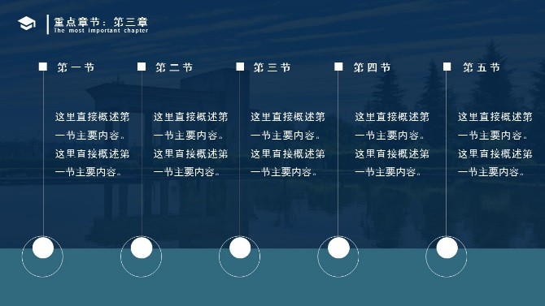
使用贴士
这份模板的其他相关说明：
除个别图标外，模板大部分形状可编辑。如问号、过渡页左下角的书籍、太极图等，可根据需要改变颜色、调整大小、编辑顶点。
如因素材叠放调整不便，可在“开始”选项卡-编辑-选择-选择窗格中找到对应素材。
模板左上角的XISU在母版中，如需编辑可在视图-幻灯片母板中进行。
“研究方法”节，研究方法整体说明页右侧圆柱，建议浅色的一排不要改动，调整前面深色一排的高度用以大致显示某种研究方法在你论文中用到的比重，柱体中央可以标注百分比，也可删去。
“论文结构”节部分的模板，除视论文结构的复杂程度选择性使用外，还可以：
将其中一页模板作为论文总框架，将另外一页或两页作为重点章节的章节框架使用。
【注】使用贴士中的改造示例图若看不清，可拖拽四角放大查看
模板应用改造示例4

Slide 29


坞壁有衣
西安外国语大学

Slide 31


